Slide 1
Выставка для детей средней группы «Путешествие по сказкам К.И. Чуковского»
Задачи
Обучающие: Продолжать закреплять знания и представления о диких и домашних животных; о насекомых и их характерных признаках; о чайной и кухонной посуде, о её назначении и уходе за ней. Формировать обобщающие понятия: «посуда», «животные», «насекомые».
Развивающие: Развивать зрительное внимание, память, умение сравнивать, активизировать глагольный и предметный словарь по теме. Способствовать развитию творческих способностей, памяти, речи, внимания.
Воспитательные: Воспитывать любовь к творчеству К.И. Чуковского. Формировать у детей устойчивый интерес к книге, вырабатывать навыки грамотного читателя через совместную деятельность с педагогом и другими детьми.

Slide 2
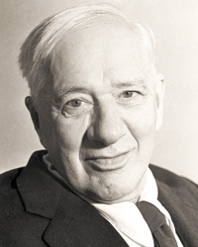
Корней Иванович Чуковский
1882 - 1969

Slide 3
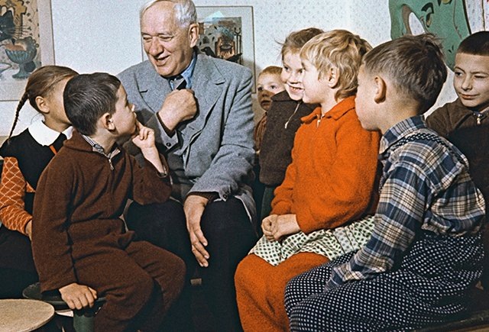

Slide 4
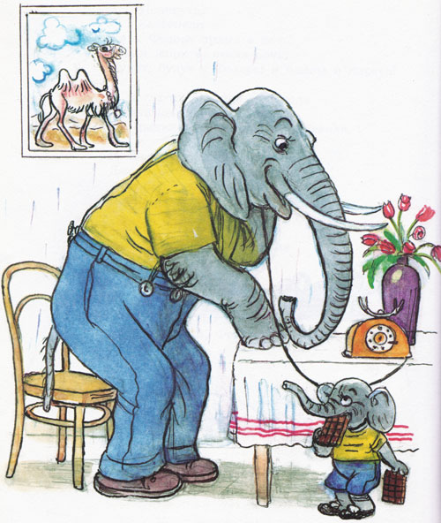
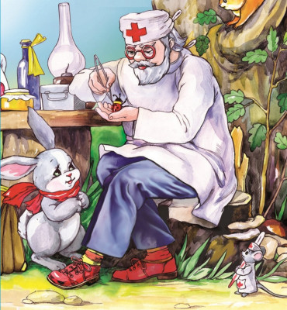
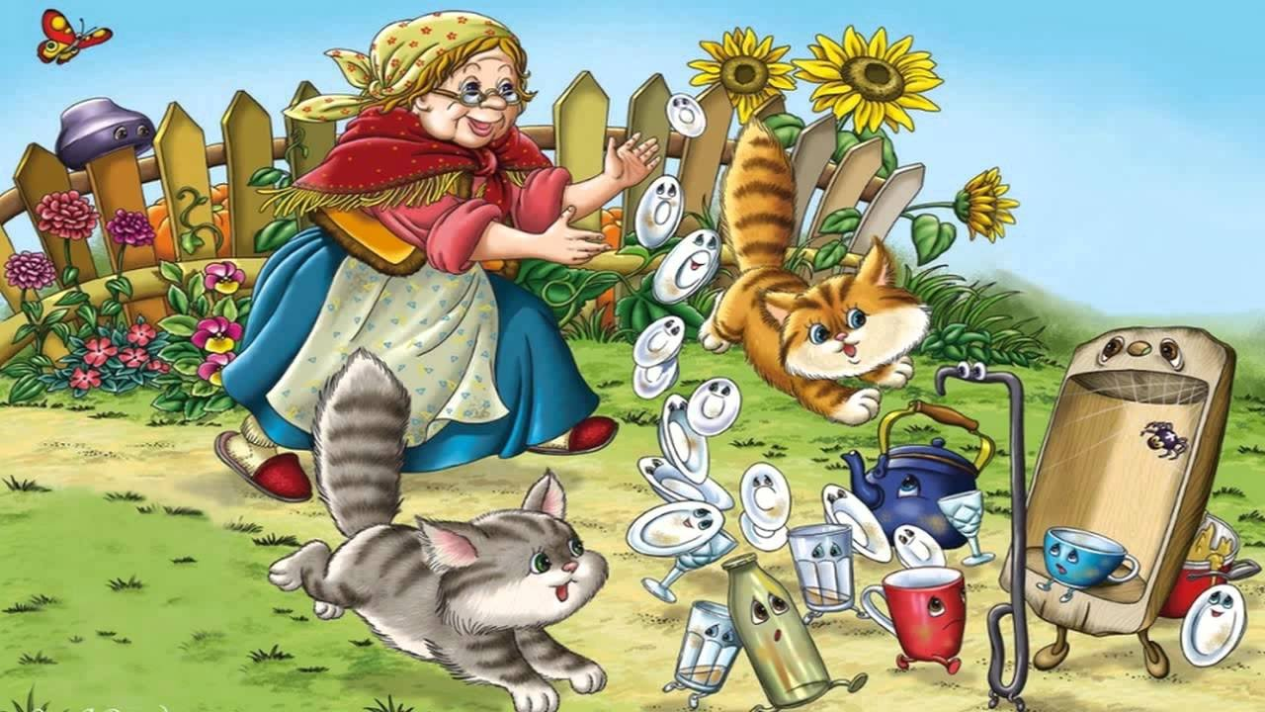
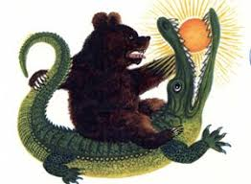

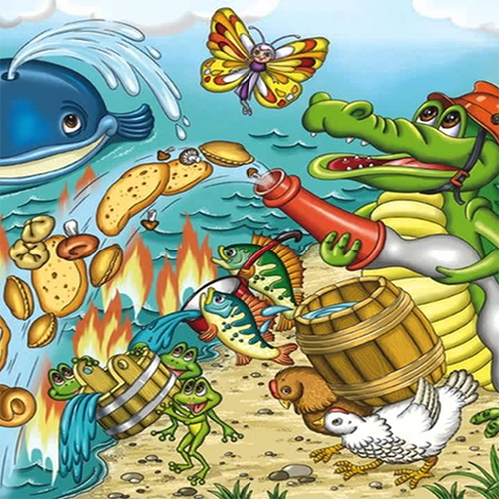


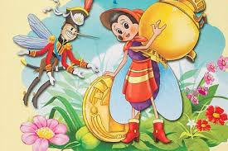
«Путешествие по сказкам К.И. Чуковского»

Slide 5

«Путешествие по сказкам К.И. Чуковского»
Вот поезд наш едет, колеса стучат,
А в поезде нашем ребята сидят.
Чу-чу-чу, чу-чу-чу - гудит паровоз
Он в сказки Чуковского деток повез!

Slide 6
Станция «АЙБОЛИТ»

Slide 7
«Путешествие по сказкам К.И. Чуковского»
Колёсики, колёсики
Стучат, стучат, стучат.
И в следующую сказку
Везут они ребят.

Slide 8
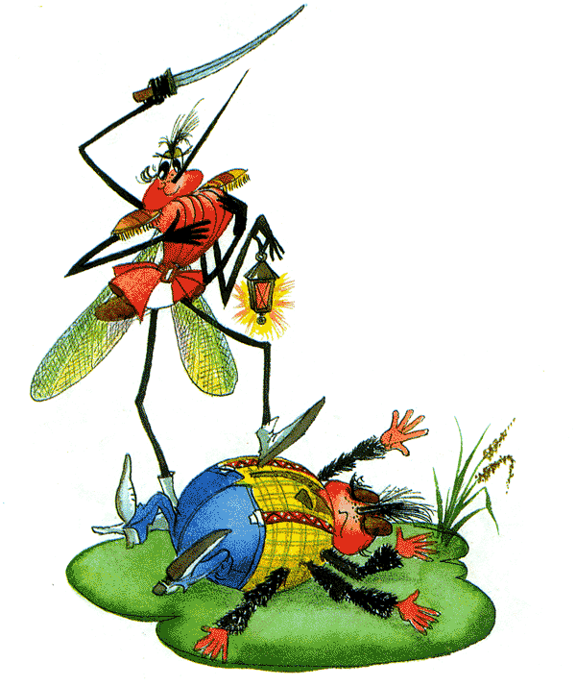
Станция «Муха – Цокотуха»

Slide 9
«Путешествие по сказкам К.И. Чуковского»
Помчался дальше паровоз,
И в следующую сказку
Ребяток он привёз.

Slide 10
Станция «Федорино горе»

Slide 11
«Путешествие по сказкам К.И. Чуковского»
Вагончики, вагончики
Бегут, бегут, бегут.
Из сказок дедушки Корнея
Ребят домой они везут.

